Slide 1
ПАМЯТКА ПО ОТБОРУ ЭОР
СОСТАВИЛА
Пелыньо Ирина Васильевна
Учитель биологии
МБОУ СОШ №76
Г. Ижевска

Slide 2
Отбор ЭОР на сайте http://www.fcior.edu.ru/

Slide 3
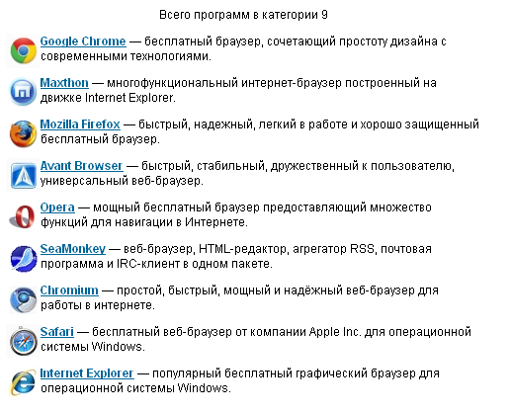
Выбрать браузер
1

Slide 4
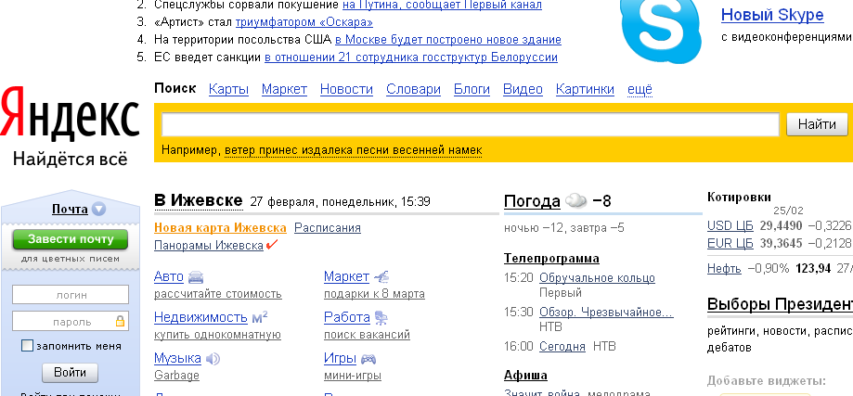
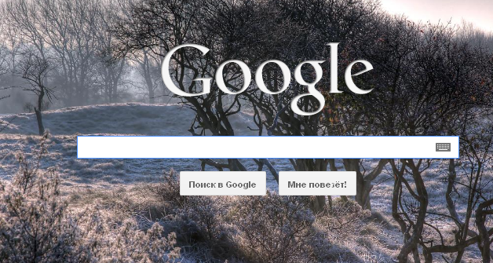
Выбрать поисковую систему
2

Slide 5
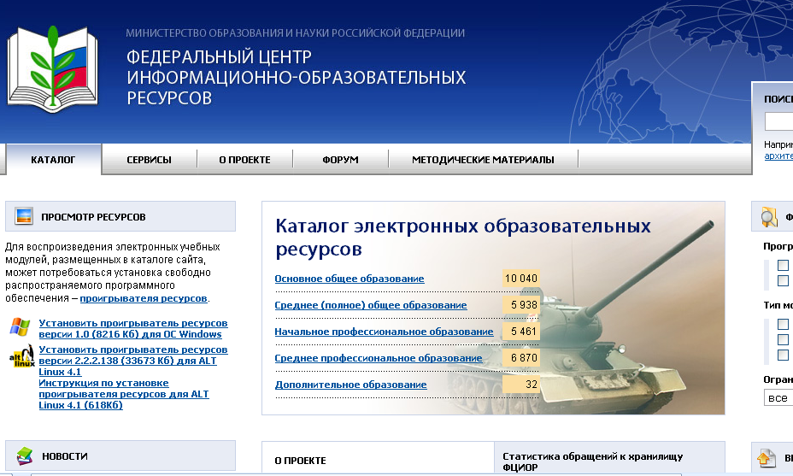
Ввести адрес сайта
http://www.fcior.edu.ru/
3

Slide 6
Скачать и установить проигрыватель омс
4

Slide 7
Выбрать раздел в каталоге ЭОР
5

Slide 8
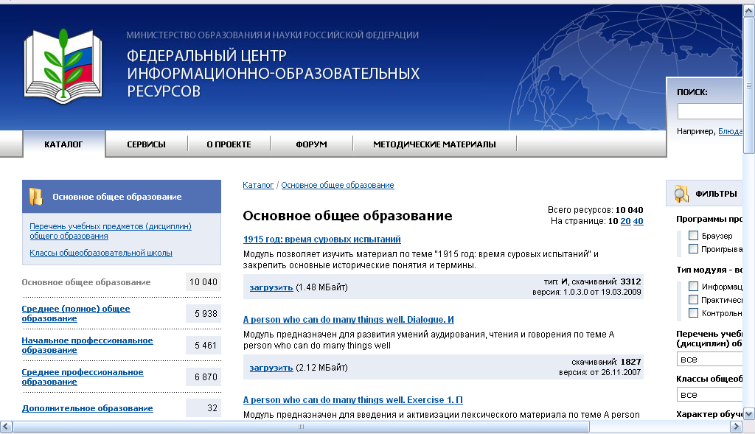
Открыть перечень учебных предметов
6

Slide 9
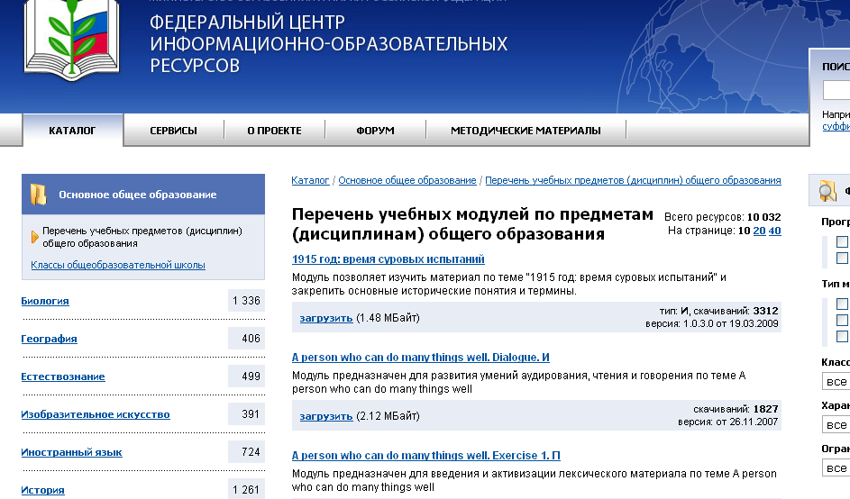
Выбрать нужный учебный предмет
7

Slide 10
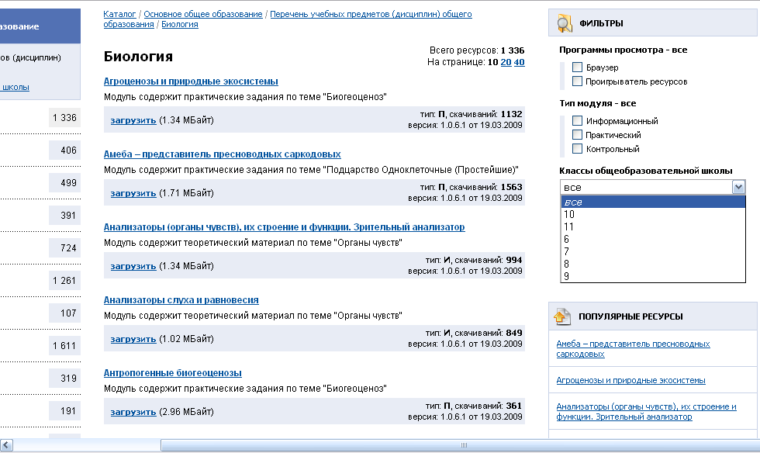
Выбрать нужный класс
8

Slide 11
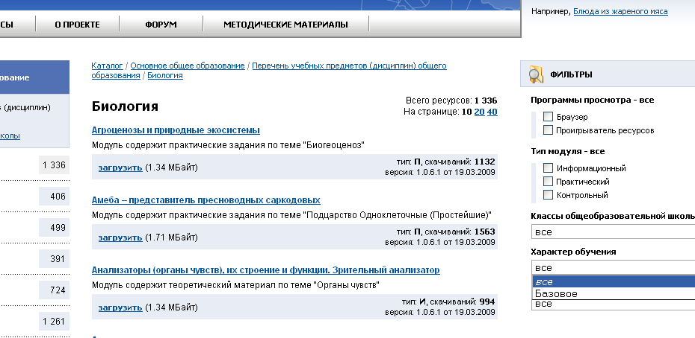
Выбрать характер обучения
9

Slide 12
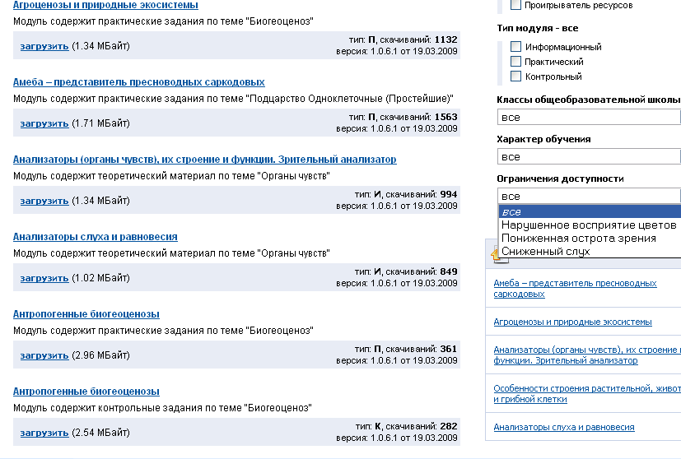
Выбрать ограничения доступности
10

Slide 13
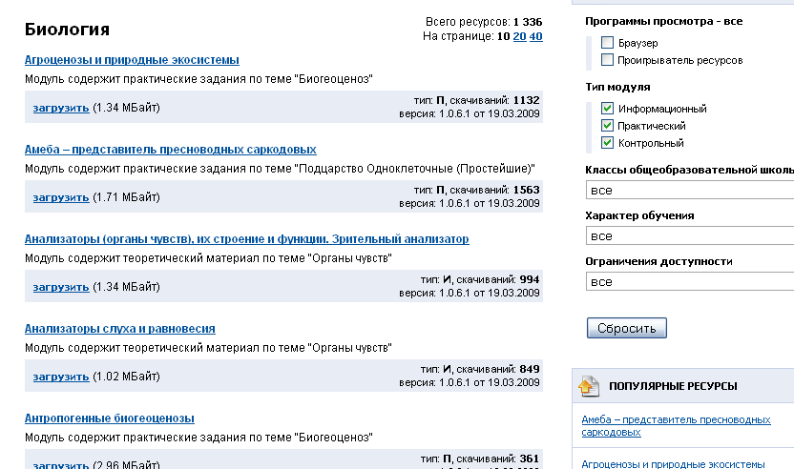
Выбрать тип модуля
11

Slide 14
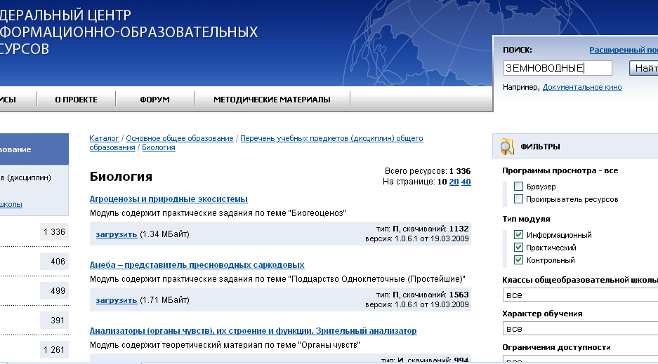
Указать тему в поисковом окне
12

Slide 15
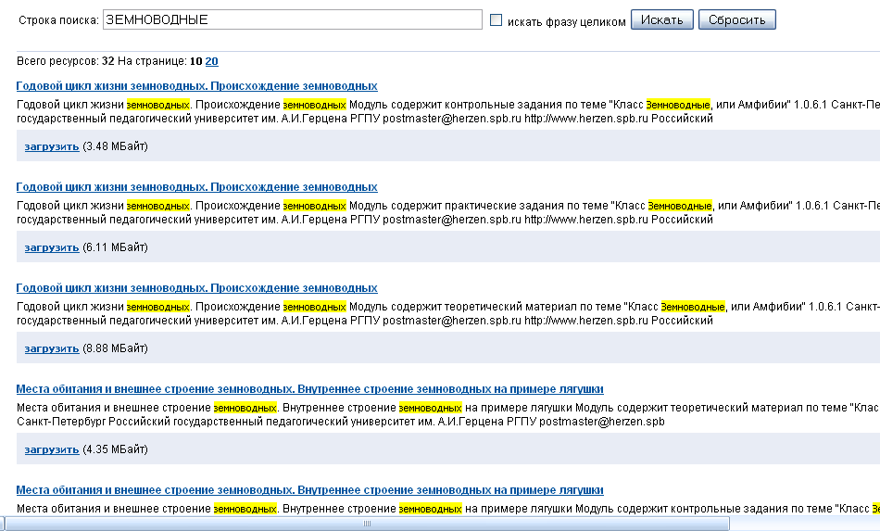
Выбрать нужный ресурс
13

Slide 16
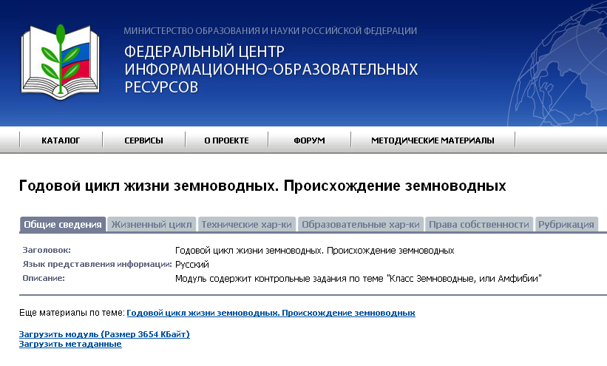
Загрузить выбранный модуль
14

Slide 17
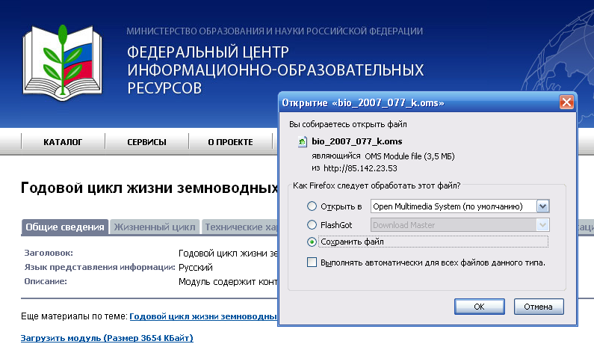
Сохранить модуль
15

Slide 18
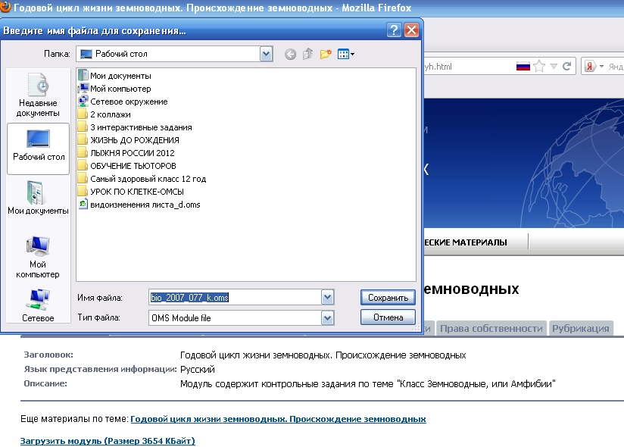
Сохранить модуль на :
16

Slide 19
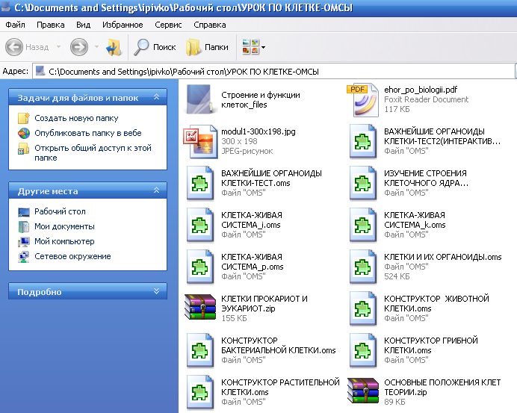
Открыть сохраненные ресурсы
17

Slide 20
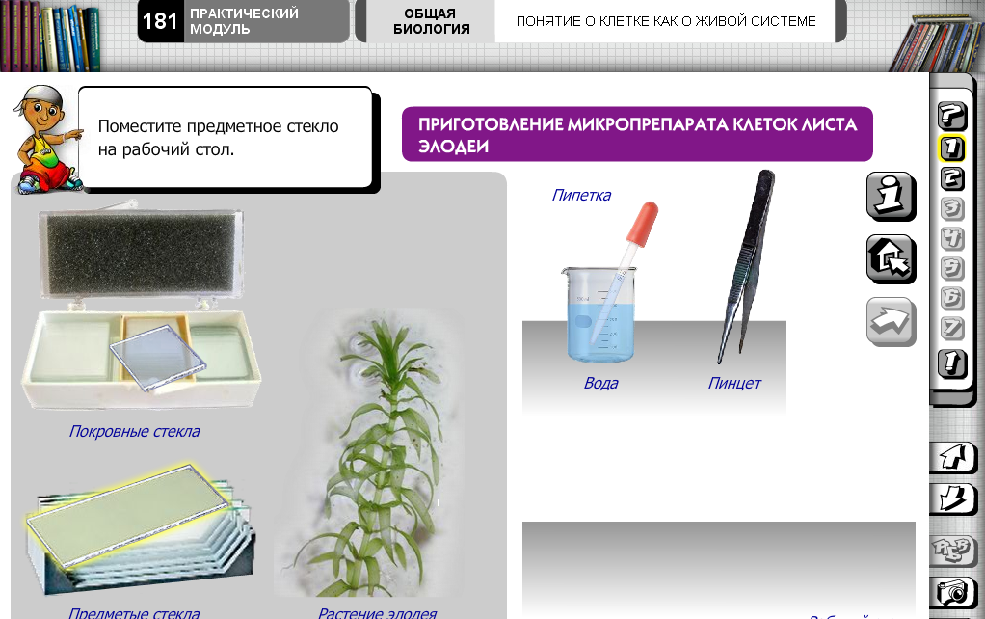
Воспроизвести модуль
18
p
i
k

Slide 21
Отбор ЭОР на сайте http://school-collection.edu.ru/

Slide 22
Выбрать браузер
1

Slide 23
Выбрать поисковую систему
2

Slide 24
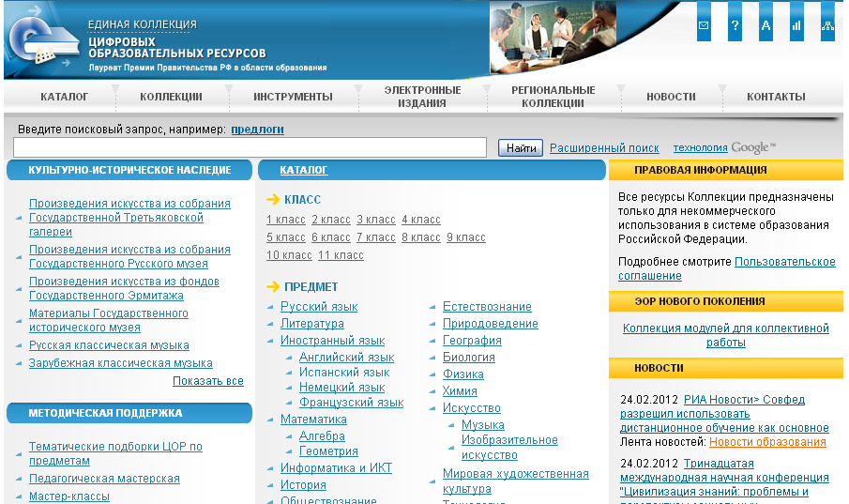
Ввести адрес сайта
http://school-collection.edu.ru/
3

Slide 25
Выбрать предмет в каталоге ЦОР
4

Slide 26
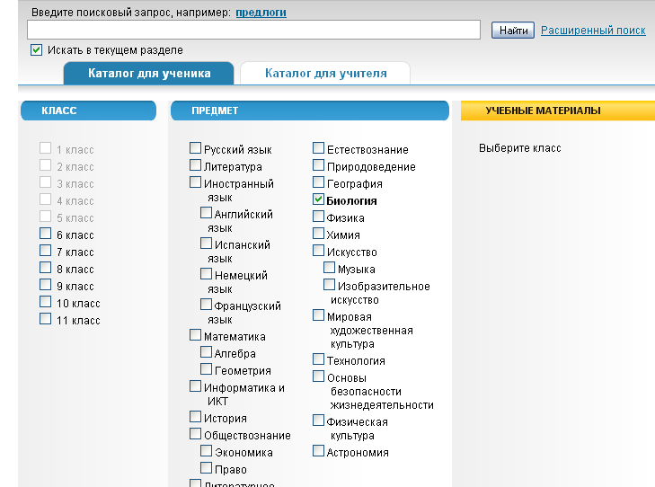
Выбрать каталог для ученика
5

Slide 27
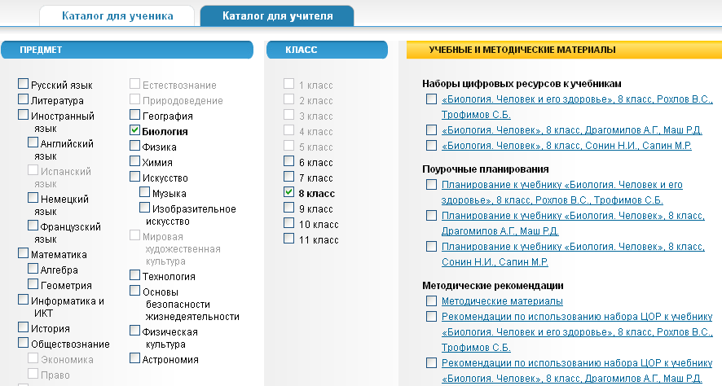
Выбрать каталог для учителя
6

Slide 28
Выбрать класс и УМК
7

Slide 29
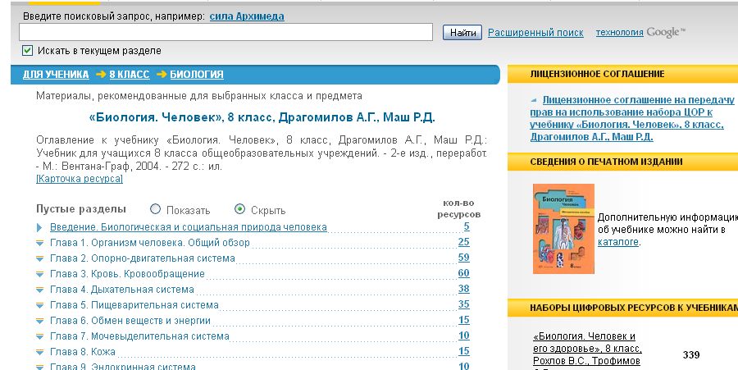
Открыть оглавление и выбрать главу
8

Slide 30
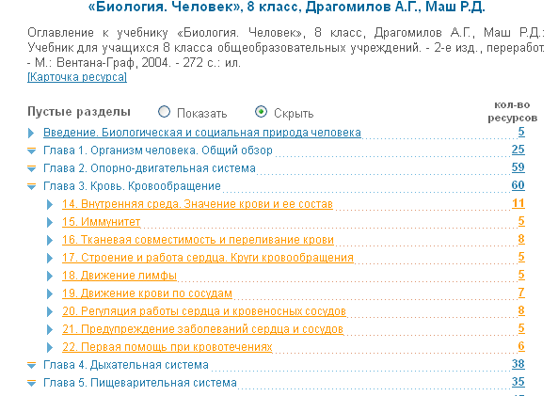
Выбрать тему внутри главы
9

Slide 31
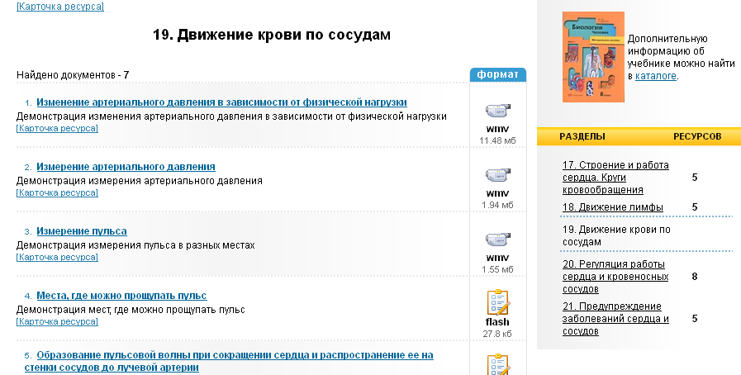
Выбрать ЦОР
10

Slide 32
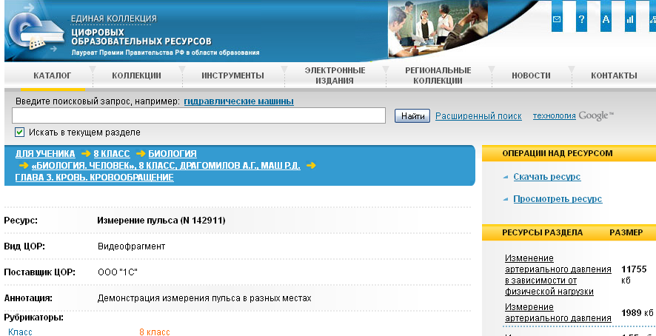
Скачать выбранный ресурс
11

Slide 33
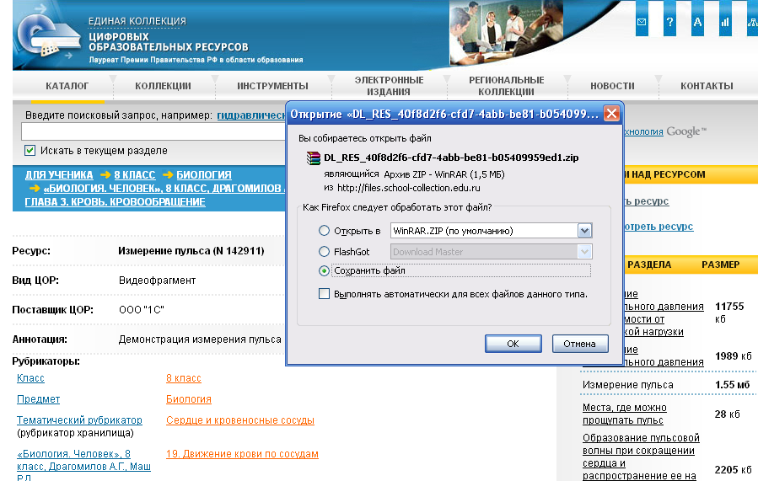
Сохранить ресурс
12

Slide 34
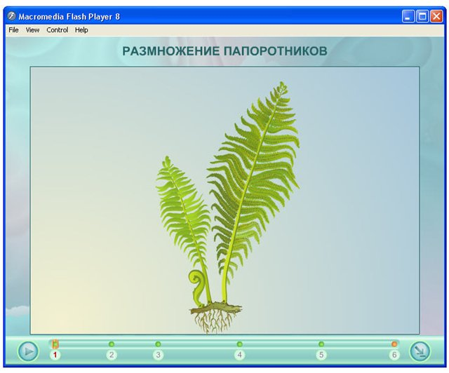
Воспроизвести модуль
13
Скачать и установить проигрыватель Macromedia Flash Player

Slide 35
Спасибо за внимание

